Slide 1


Diablesse en Furie en Ariège
N°5

Slide 2


Humour d’un Breton

Slide 3

Mais
Cette diablesse veut
me manger

Slide 4
Il faut être prête pour
l’été même en
fauteuils roulants
parole de Lande

Slide 5

En Ariège

Slide 6

Essayer de paraître plus
jeune car là
un très gros travail vue son état avancé

Slide 7


Slide 8
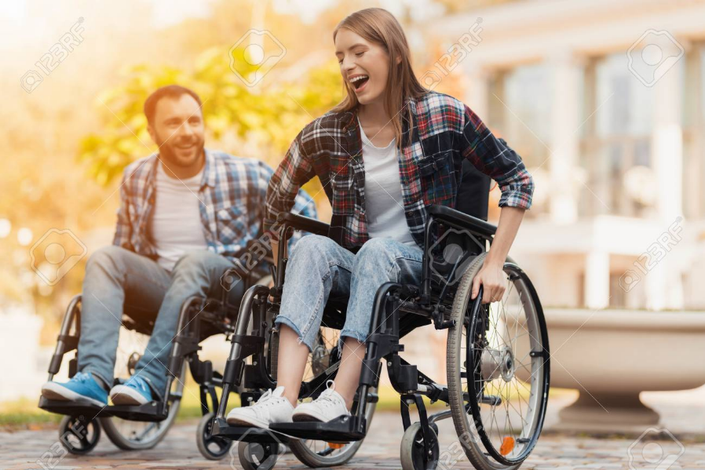
Le pire qu’il puisse
t’arriver c’est le
fauteuil roulant oui
cela je le connais !

Slide 9
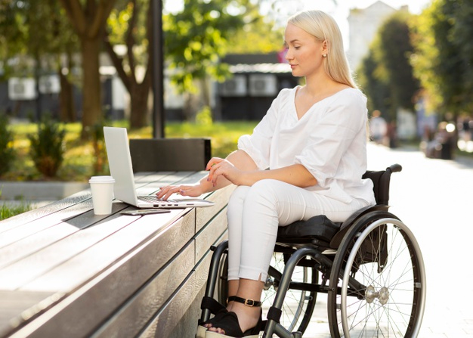
Oui là tu pourras t’en
plaindre sur les
réseaux sociaux ?
Et tu y penseras à
lande ! De ce qu’il te
disait

Slide 10
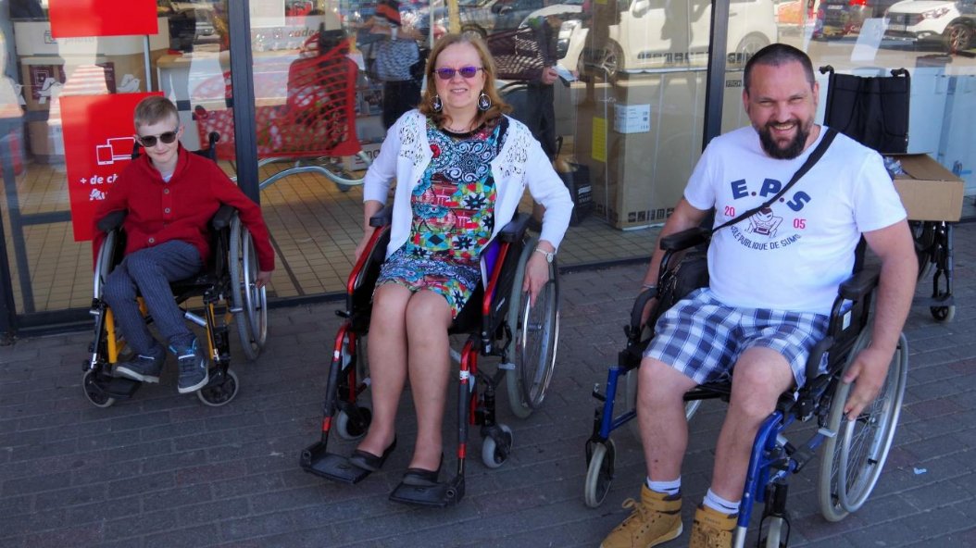

Slide 11

Oh oui tu en rêves de
moi la nuit ?

Slide 12
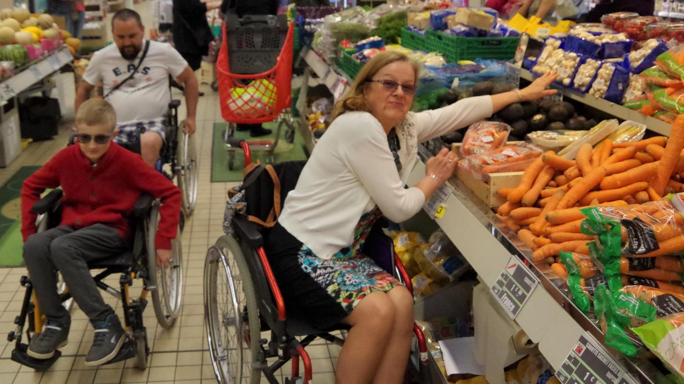
La vie c’est pas de faire
la maline sur internet
à vouloir démolir les autres
ou d’y mettre son nez entre
deux amis ? Et d’y mettre
le bordel comme
d’habitude

Slide 13
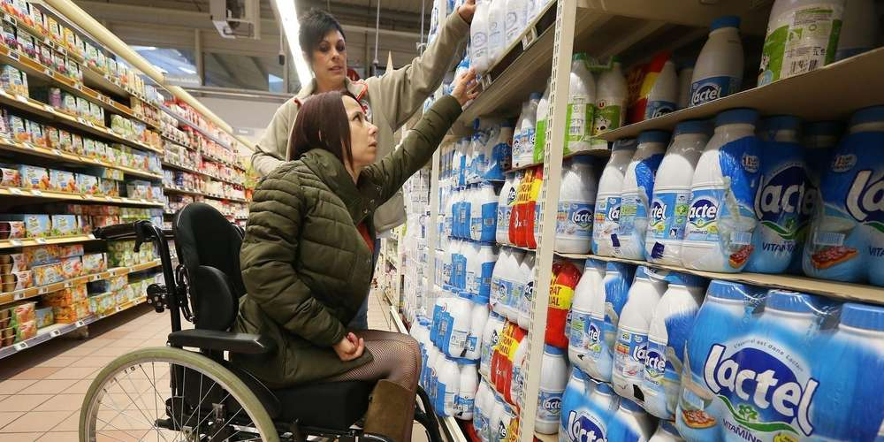
Mais d’aider les autres sans
ta méchanceté habituelle
ta jalousie de jouer à faire
les faux amis , et jouant
au maximum ton orgueil
du respect d’abord

Slide 14
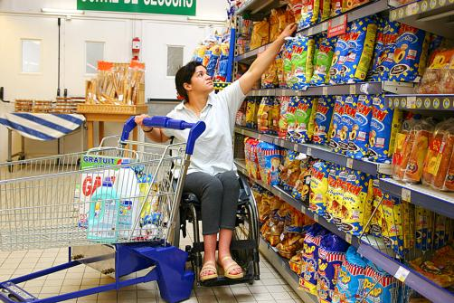
Ces situations que l’ont
voie en image je les
connais donc sois
modeste car tu ne sais
pasce que ta vie de
réserve

Slide 15
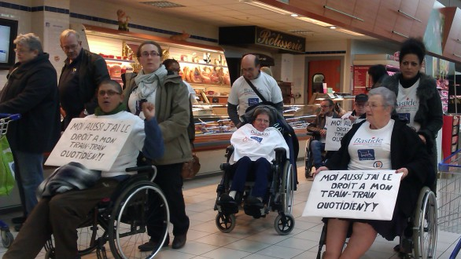
Respecte les ces handicapés
qui ne te disent rien , et
répares toi-même ton pc ,
toi qui te dis si compétente
oui mon œil puisque tu en
fais appel à d’autres ,
comme à moi perso !

Slide 16

Mais je sais que tu m’adores
et que je te manque ma chérie

Slide 17

Diablesse en Furie en Ariège

